Slide 1
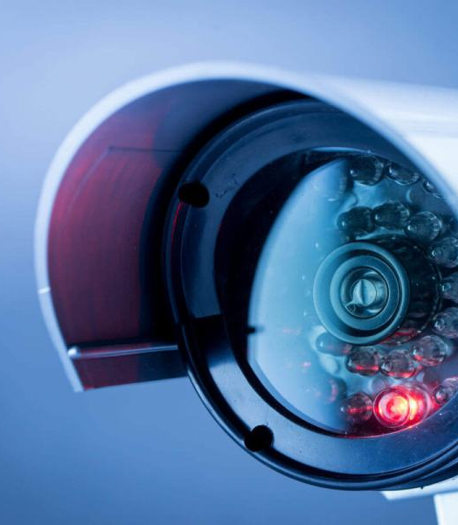
Mediabegrip week 22 2024
Wat zie ik daar gebeuren?
Deze foto van Onbekende auteur is gelicentieerd onder CC BY-SA

Slide 2
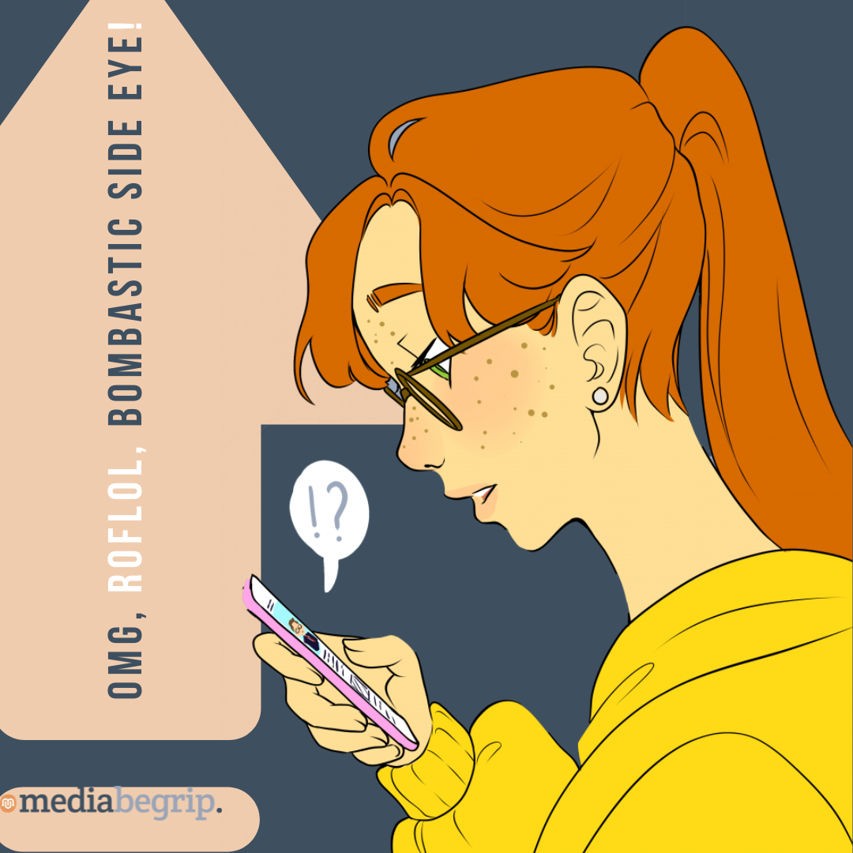
Heeeey,
Het gaat weer een superleuke week worden. Er is kermis in het dorp en we gaan op kamp met de hele klas. Ik kijk het meest uit naar de kermis. Elk jaar zijn er weer nieuwe spannende attracties waar ik echt in moet. Niks leuker dan ondersteboven rondjes draaien! :D
Maar stiekem denk ik dat kamp dit jaar veel leuker is dan de kermis. Als klas mochten we 2 activiteiten uitzoeken om te gaan doen. Dit was best moeilijk omdat iedereen iets anders wou, maar uiteindelijk hebben we echt 2 hele gave dingen gekozen. Eerst gaan we naar een escaperoom waar we van alles leren over de geschiedenis van alarmsystemen. We moeten namelijk ontsnappen door moderne beveiligingssystemen te kraken. Ik ben hier echt heel benieuwd naar. Misschien kan ik straks stiekem onze ring deurbel kraken, zodat mijn ouders niet zien hoe laat ik thuiskwam. Haha!
Ook gaan we naar een hondenkennel. Daar mogen we knuffelen en spelen met de honden die op die dag bij de hondenopvang zijn. Ik zou graag een hond willen, dus nu heb ik een dagje toch een hond. Het zijn zulke schattige dieren en halen altijd van die grappige streken uit. Ik zag deze week nog een video over 2 honden die broden stalen uit een supermarkt. Ik heb daar ook zo om gelachen.
Wat is jouw leukste uitje geweest met school?
Liefs, Melle
Melles media

Slide 3
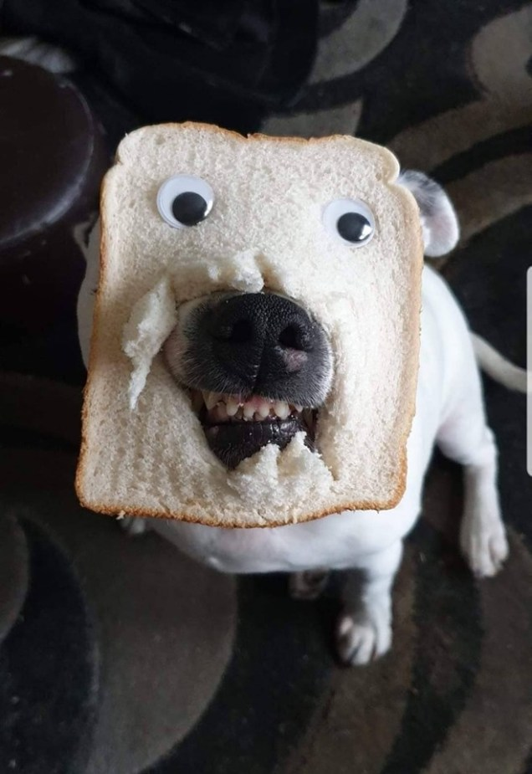
Nu in de media: Hongerige honden stelen uit supermarkt
Een supermarkt in Engeland deelde dit filmpje op social media. Ze schrijven erbij dat de honden waren weggelopen van hun baasje. Uiteindelijk zijn de honden gepakt. Of hun baasje voor het brood heeft betaald is niet bekendgemaakt...
Bekijk hier de video
De ‘boeven’ uit de video werden op heterdaad betrapt door de winkeleigenaar, maar het gebeurt steeds vaker dat beveiligingscamera’s ingezet worden om crimineel gedrag te signaleren. Het zou dus zo kunnen zijn dat de camera had herkend dat de honden aan het stelen waren.
Wat vinden jullie er van dat deze techniek bestaat?
Bron: Jeugdjournaal
https://jeugdjournaal.nl/artikel/2521542-hongerige-honden-stelen-uit-supermarkt
Deze foto van Onbekende auteur is gelicentieerd onder CC BY-SA

Slide 4

Ontdek het digitale oog!
Maak klassikaal de opdrachten uit de digi-doener: het digitale oog!
Open de LessonUp
Deze foto van Onbekende auteur is gelicentieerd onder CC BY-NC-ND

Slide 5
Onderdeel Burgerschap
Iedere week een opdracht om te werken aan de doelen van Burgerschap! De opdracht sluit aan bij de les van Mediabegrip.

Slide 6
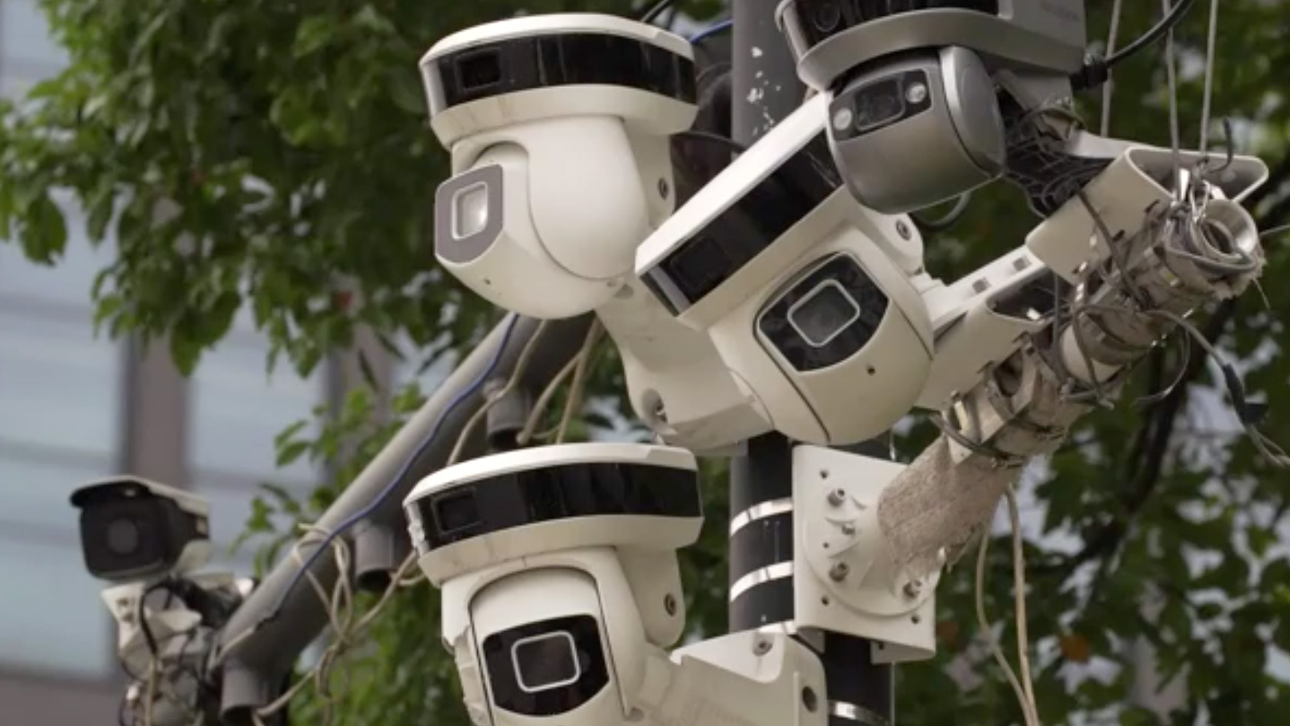
Grootschalig gebruik gezichtsherkenning, goed of slecht?
Tijdens de kroning van koning Charles heeft de Britse politie de grootste live gezichtsherkenningsoperatie ooit uitgevoerd. Door het hele land waren camera’s geplaatst die iedereen live bekeken. Gebeurde er iets wat niet mag of werd er een gevaarlijk persoon gezien? Dan kreeg de politie direct een melding en kon zo snel ter plaatse zijn.
Dit klinkt geweldig maar er zijn ook tegenstanders van het (op grote schaal) inzetten van gezichtsherkenning. Bekijk de volgende video over de inzet van gezichtsherkenning tijdens de kroning, niet iedereen is er blij mee:
Bekijk de video
Bespreek klassikaal:
- Wat zouden de voor- en nadelen kunnen zijn van het gebruiken van gezichtsherkenning?
- Waar en waarvoor zou deze techniek gebruikt mogen worden?
En waar/waarvoor niet?

